Slide 1
Научитесь хвалить и благодарить друг друга
Родительское собрание
6 «б» класс
Кл рук Еремеева Елена Борисовна

Slide 2
Что такое благодарность?
Ритуал
Чувство благодарности
Что важнее?

Slide 3
Все перемены начинайте с себя. Начните делать для других то, что хотите получить от них.

Slide 4
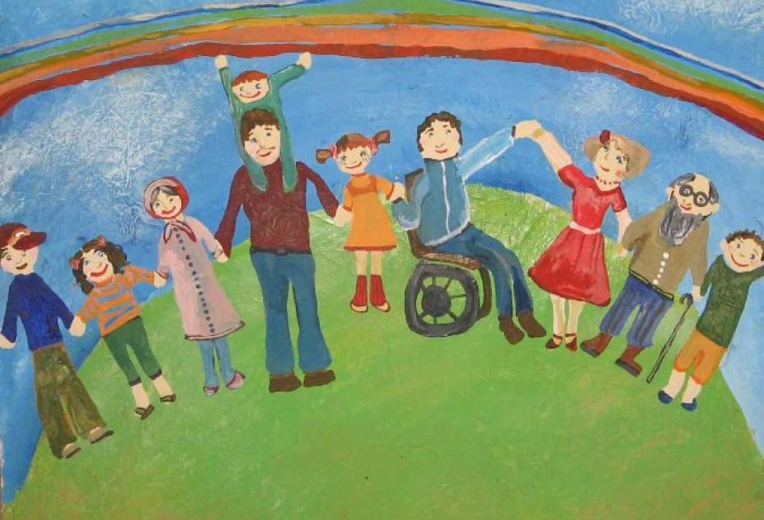
Не бойтесь просить, чтобы вас поблагодарили.
Поймите и примите тот факт, что даже очень близкие люди могут не догадываться о том, что для вас важно и необходимо.

Slide 5
Будьте настойчивы и последовательны в своём стремлении к цели.
Не бойтесь избаловать своих близких словами благодарности и восхищения.

Slide 6
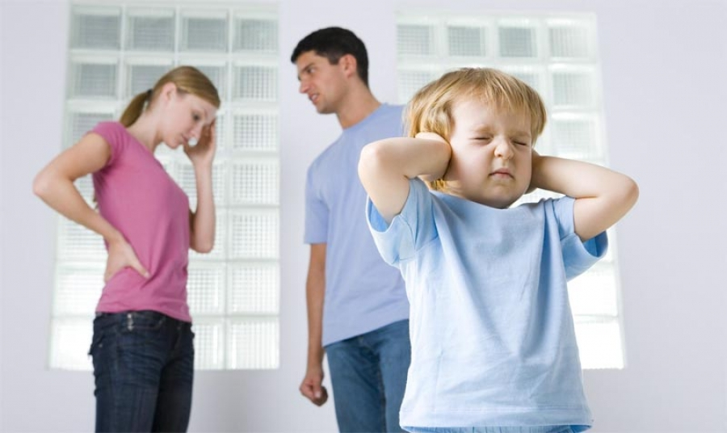
Не огорчайтесь, если стиль общения в вашей семье не будет меняться так быстро, как вам бы этого хотелось

Slide 7
Чувство уверенности необходимо каждому человеку.
Семья – главный источник этого чувства как для ребёнка, так и для взрослого.

Slide 8
Правила взаимопонимания.
Ставьте интересы других людей выше собственных.
Будьте преданы своей семье, не предавайте её.
Будьте верны и надёжны.
Уважая других, уважайте себя.
Терпимо относитесь к другим точкам зрения.
Воспринимайте людей как равных себе.
Учитесь сопереживать другим, ставя себя на их место.
Умейте прощать и не будьте обидчивы.
Живите в согласии с самим собой и другими людьми.
Проявляйте чуткость.
Будьте уверены в себе.
Будьте свободны от лжи и обмана.
Умейте контролировать свои желания и поступки.
Упорно идите к цели, невзирая на препятствия.
Стремитесь делать всё как можно лучше.

Slide 9
10 заповедей родительства.
Не ждите, что ваш ребёнок будет таким, как вы хотите. Помогите ему стать не вами, а собой.
Не требуйте от него платы за всё, что вы для него делаете: вы дали ему жизнь, как он может благодарить вас? Он даст жизнь другому, тот – третьему: это необходимый закон благодарности.
Не вымещайте на ребёнке свои обиды, чтобы в старости не есть горький хлеб, ибо что посеешь, то и пожнёшь.
Не относитесь к его проблемам свысока: тяжесть жизни дана каждому по силам, и будьте уверены, что ему его – тяжела не меньше, чем вам – ваша. А может и больше! Потому что у него ещё нет привычки.
Не унижайте.
Не мучьте себя, если не можете что-то сделать для своего ребёнка, мучайтесь, если можете и не делаете.
Помните, для ребёнка сделано недостаточно, если не сделано всё.
Умейте любить чужого ребёнка. Никогда не делайте чужому ребёнку то, что вы не хотели бы , чтобы другие сделали вашему.
Любите своего ребёнка любым: неталантливым, неудачным, взрослым. Общайтесь с ним, радуйтесь, потому что ребёнок – это праздник, который пока с вами.
Будьте оптимистом, развивайте чувство юмора.

